Slide 1
Контроллер ТРИК

Slide 2
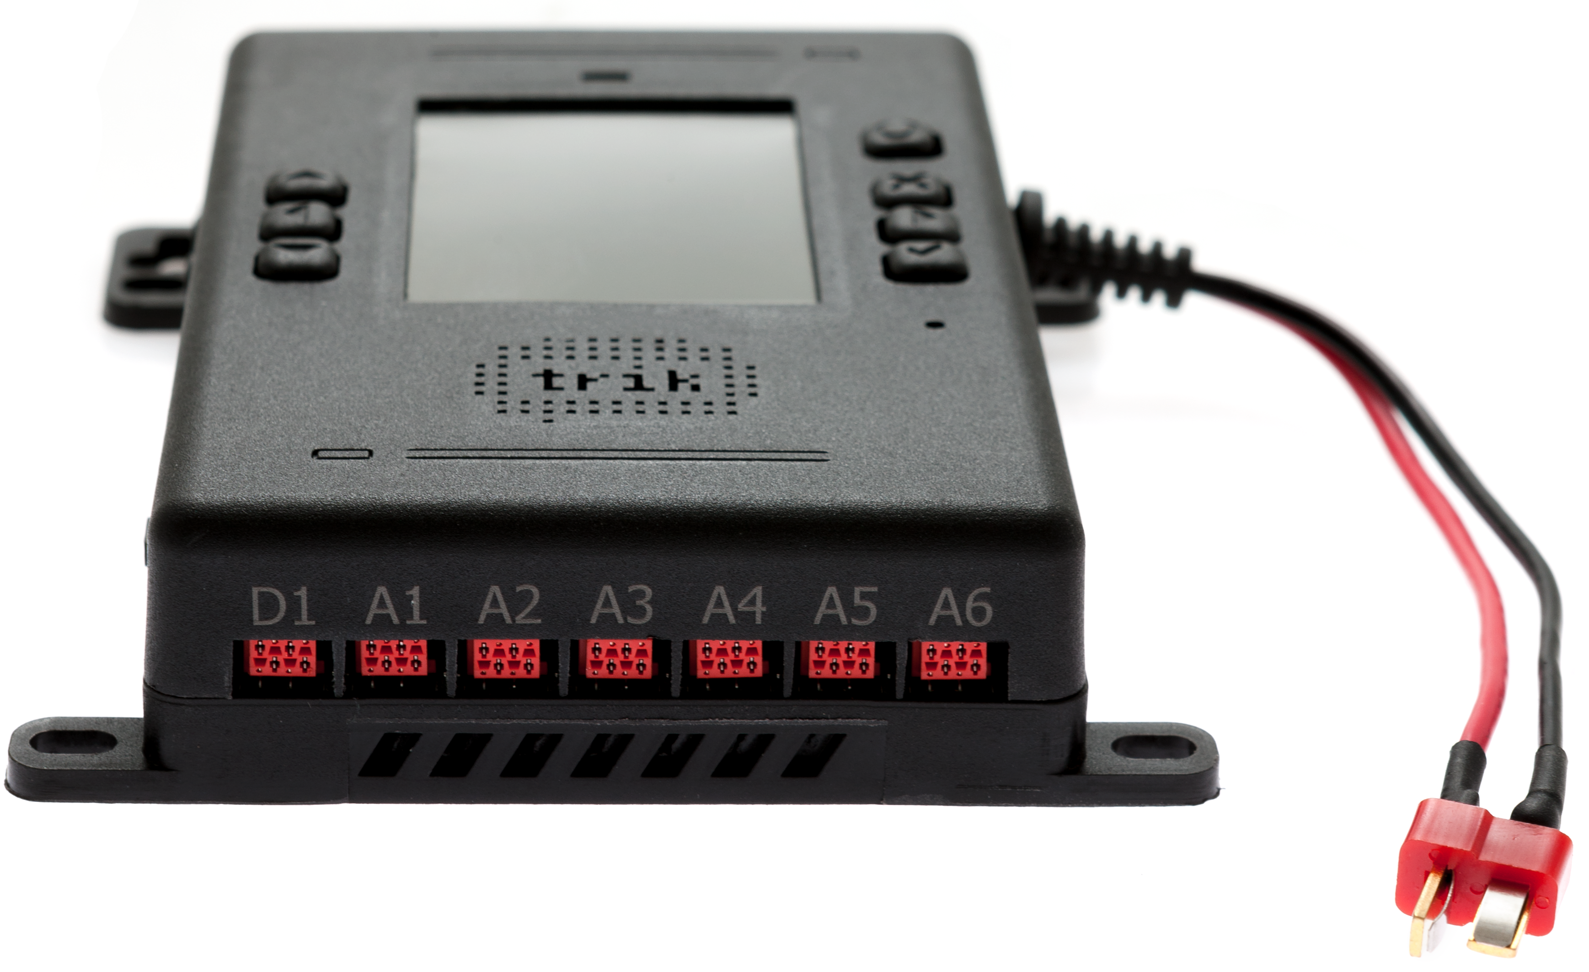
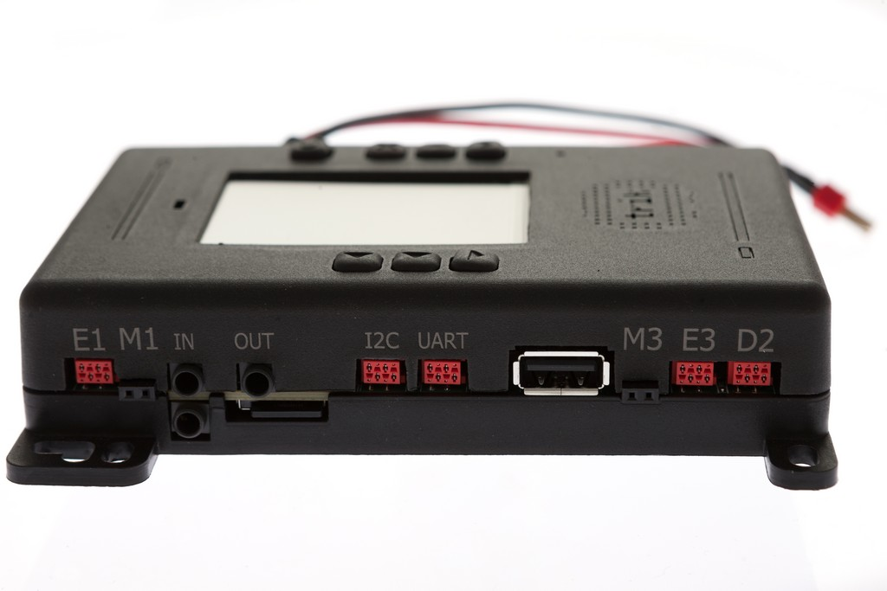
Контроллер ТРИК
Двухъядерный процессор
DSP-ядро для обработка аудио\видео real-time
Подключение 4 силовых и 6 сервомоторов
Подключение до 12 аналоговых и цифровых датчиков
Wi-Fi/Bluetooth
Акселерометр, гироскоп на борту
Подключение видеомодулей и USB камер
Модули расширения ГЛОНАСС/GPS, GPRS
Цветной TFT-дисплей
Размер 8см х 12см

Slide 3
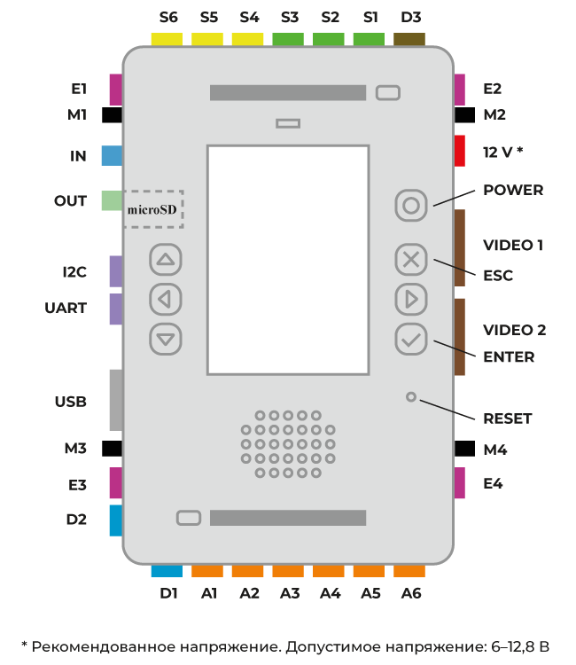
Схема разъемов контроллера

Slide 4
Контроллер ТРИК
DDR
MT46V32M16P
64 MB
400 MHz
Flash
SST25VF
010A-33
128 MB
33 MHz
W3008
Bluetooth
BC63B239A
WiFi
RF T/R
CSR6026B07
16
SPI
9
SoC
OMAP L-138
375 MHz
4*PWM
9
VPIF
eHRPWM(2)
SPI 1
USB 2.0
OTG
UART(2)
Debug
8*PWM
4* 9-12V/2A Motors
I2C 1
2 * I2C Ext
M-CTRL
MSP4305510
IRGC
2DC Motor DRV
L298
SPI
2DC Motor DRV
L298
SPI 0
8 * Analog Sens
+ 2* Mic In
SD card slot
MMCSD
I2C 0
3d Sensor
MMA7660FC
3 * Enc
ECAP(3)
SUB 0-3
Enc
I2C 0
SUB 0-1
SPI 1
McBSP 0/1
LCD (TFT)
ST024C6C-KB0
2.4 ‘’ 320*240
DC-DC
12 -> 1.2/3.3/5 V
2 A
8 * Butt
GPIO
LCDC
2* Ext Slots PCIe x1
Cristal
15-25 MHz

Slide 5
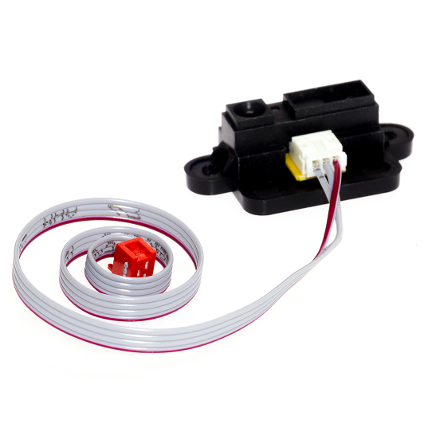
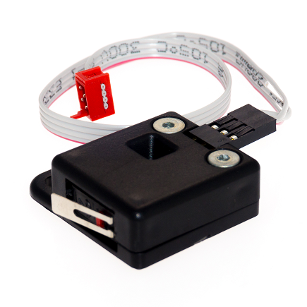
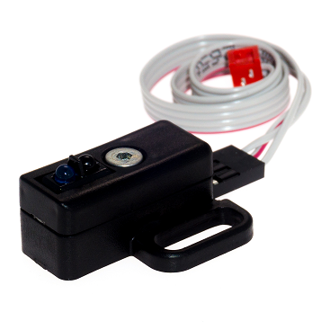
Аналоговые датчики
Датчик расстояния инфракрасный
Датчик касания
Датчик освещенности

Slide 6
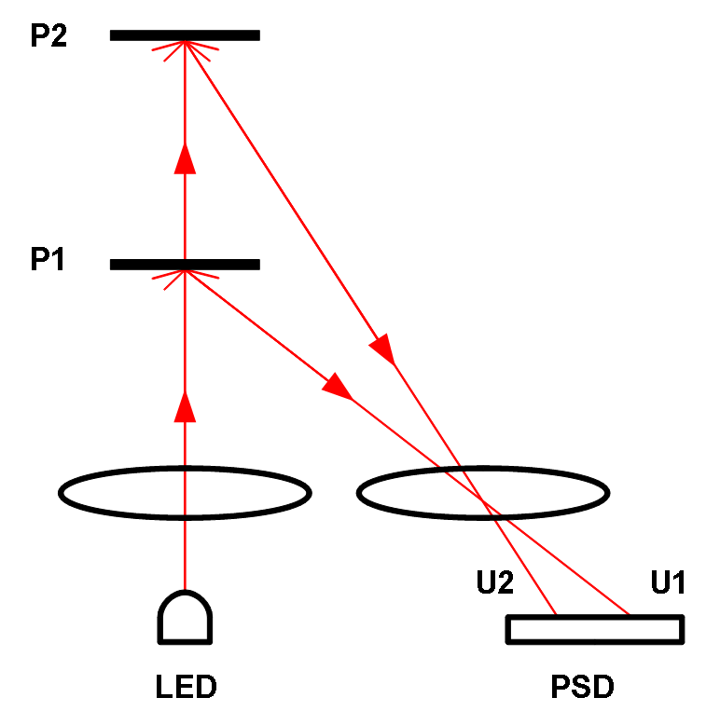
Датчики расстояния ИК
Порты: А1 или А2
Рабочий диапазон: от 8 до 80 см

Slide 7
Аналоговые датчики
Датчик касания
Датчик освещенности
Порты: А3 или А4
Возвращает: 0 или 1
Рабочее расстояние от поверхности : 8 – 15 мм
Порты: А5 или А6
Рабочий диапазон: от 0 до 100%

Slide 8
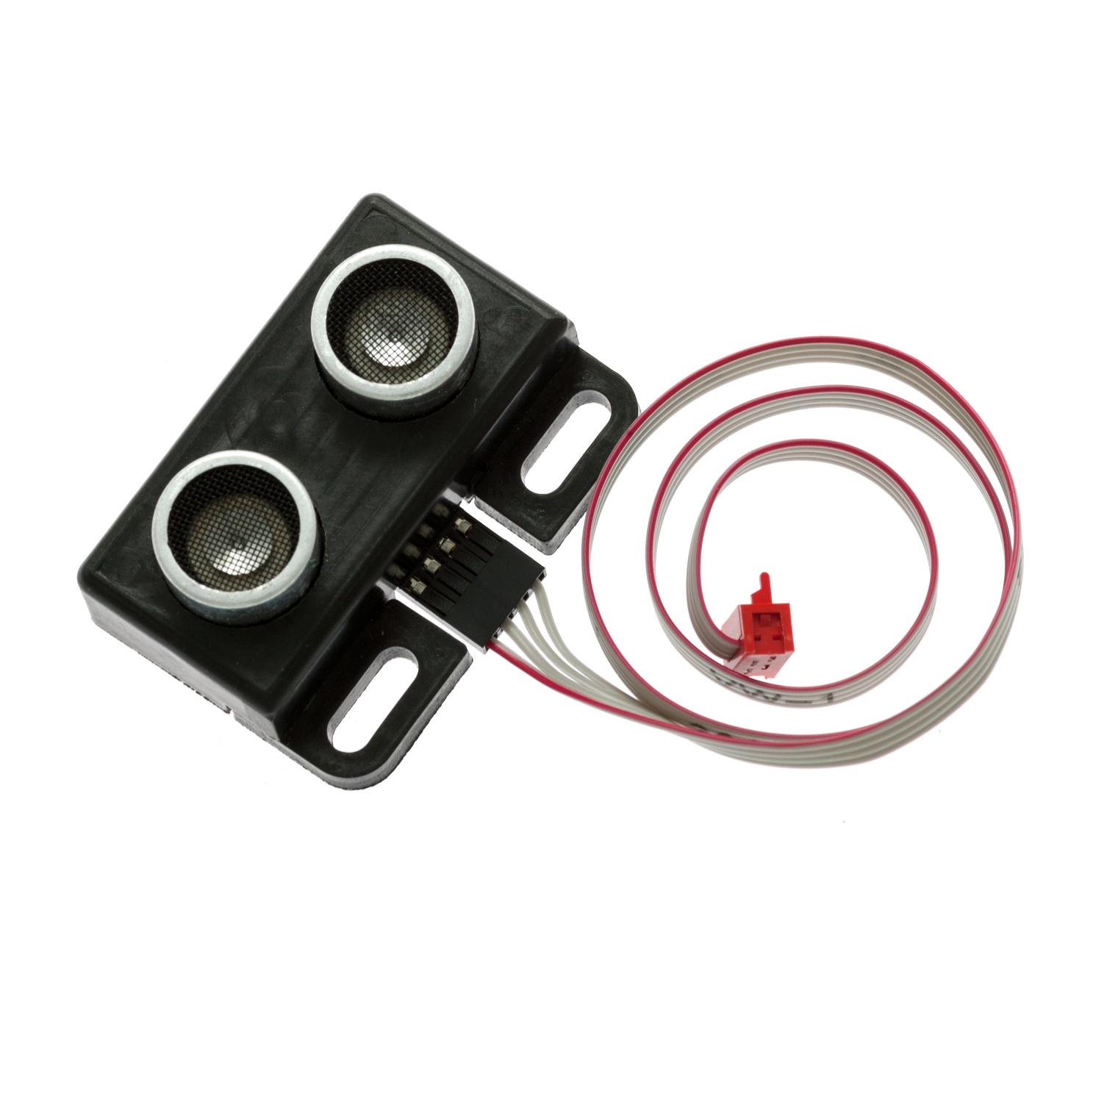
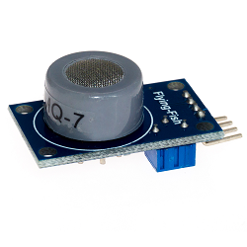
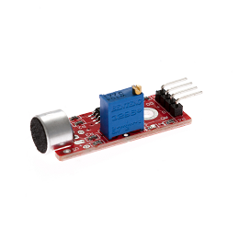
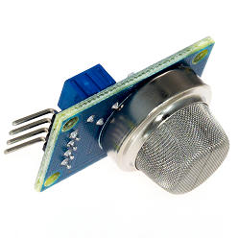
Цифровые датчики
Датчик расстояния ультразвуковой
Датчик углеводородных газов MQ-7
Датчик углеводородных газов MQ-2
Датчик звука

Slide 9
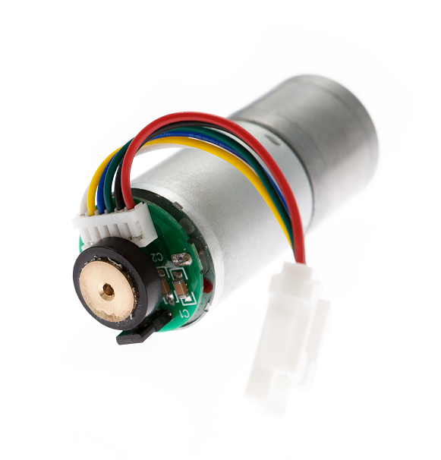
Электродвигатель постоянного тока
Вал мотора
Редуктор
Энкодер
Электромотор
Порты: M1, M2, M3, M4
Порты для энкодеров: E1, E2, E3, E4

Slide 10
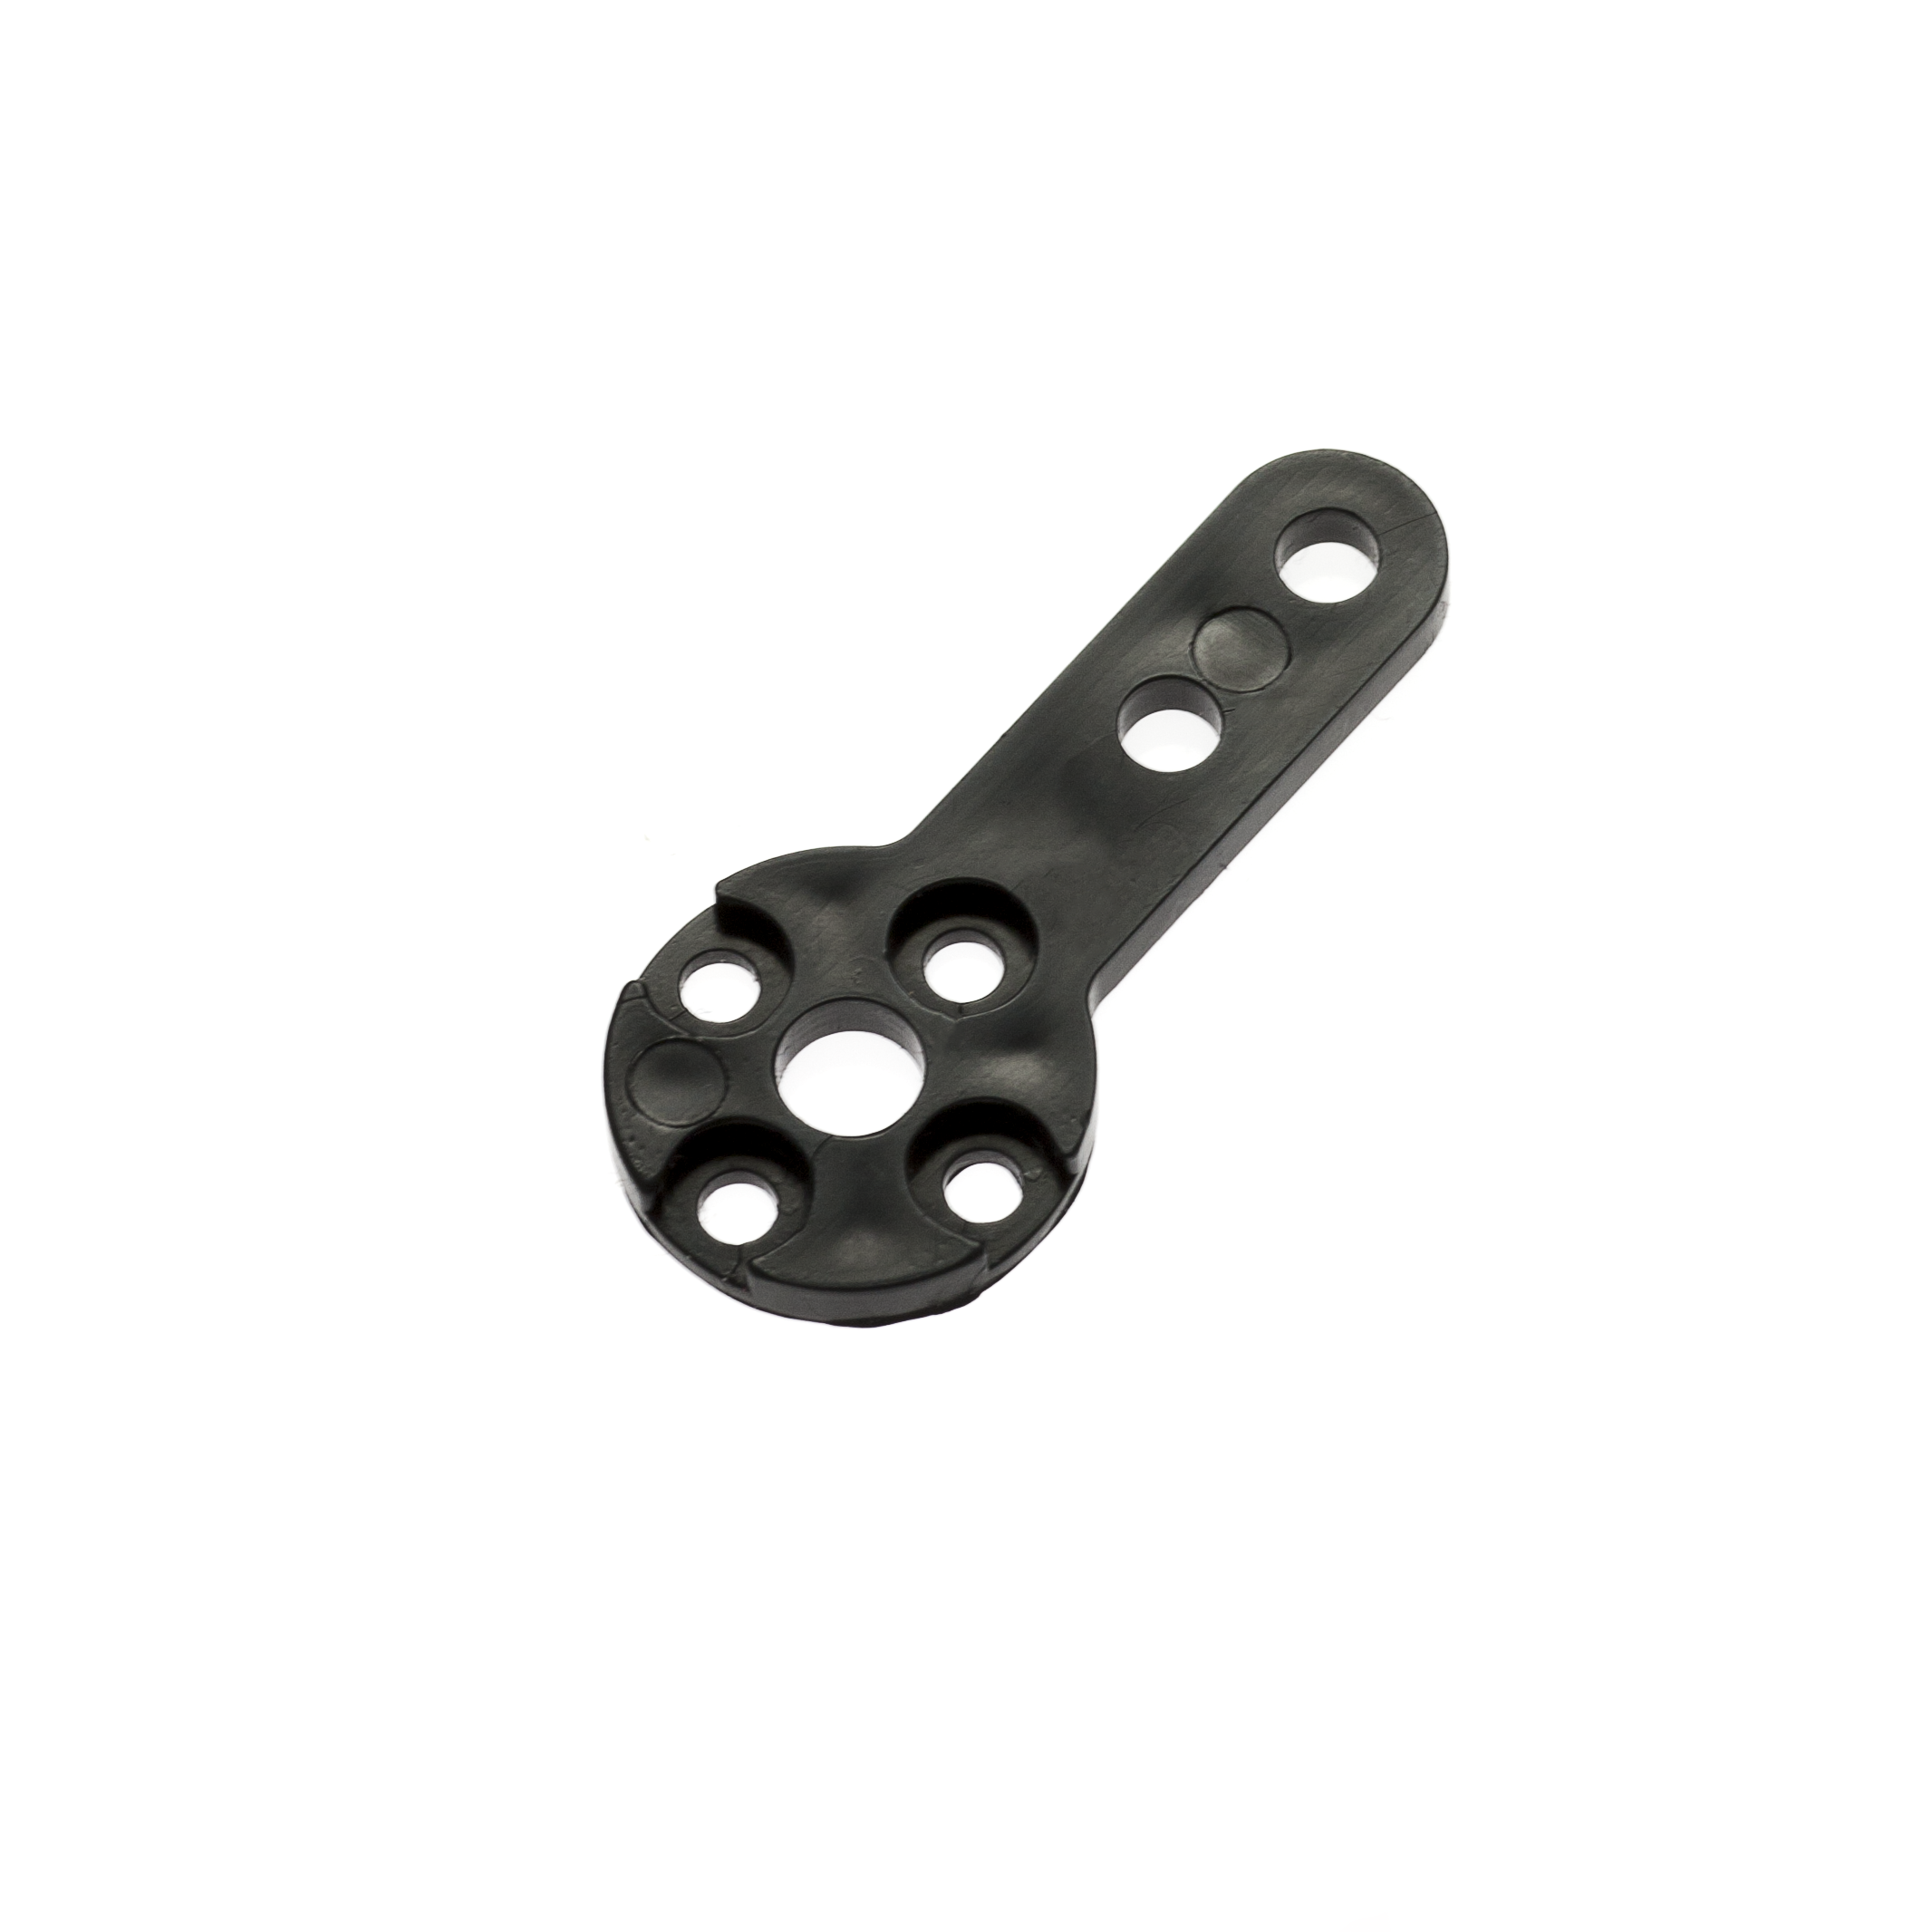
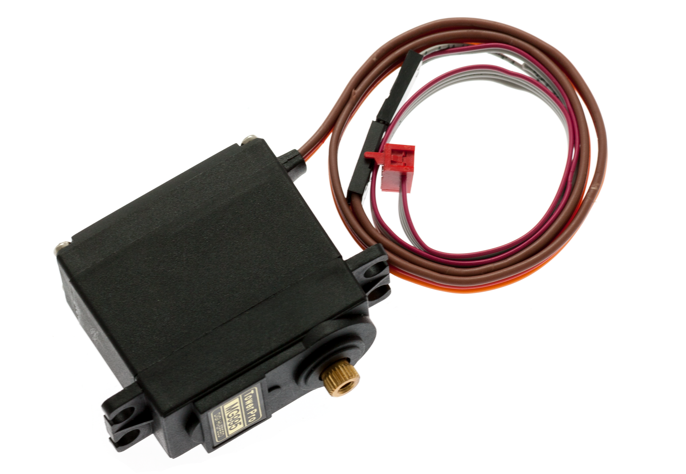
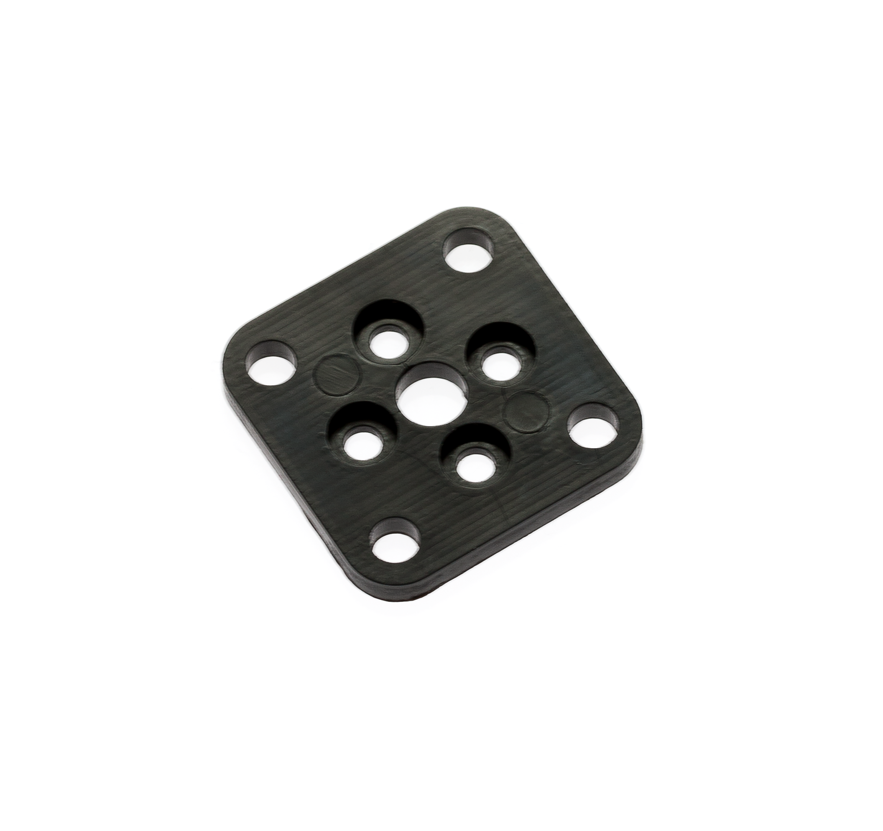
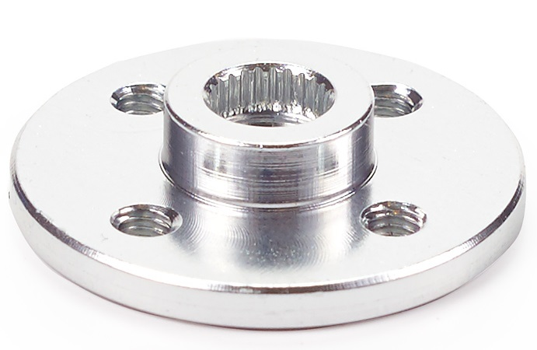
Серводвигатель
Порты: S1, S2, S3
Серводвигатель 180° имеет встроенный датчик положения.
Управление серводвигателем осуществляется с помощью задания угла в градусах.
переходники

Slide 11
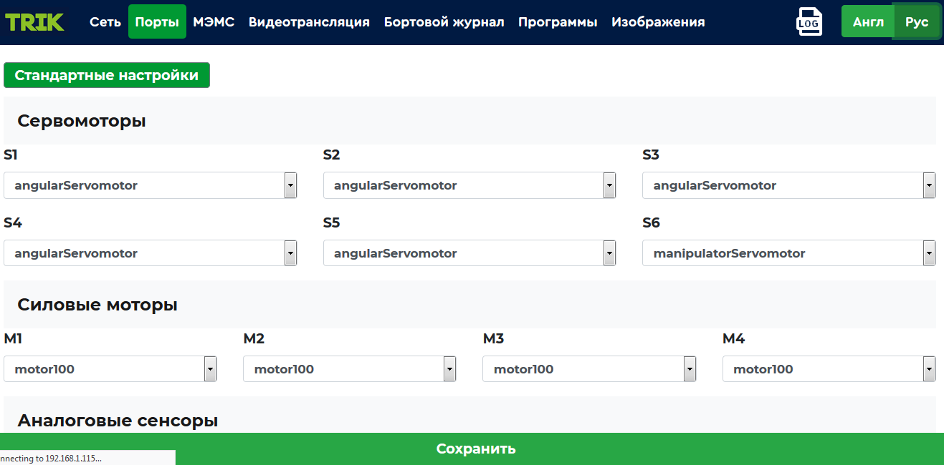
Веб-интерфейс (конфигуратор)
https://help.trikset.com/trik/web-interface

Slide 12
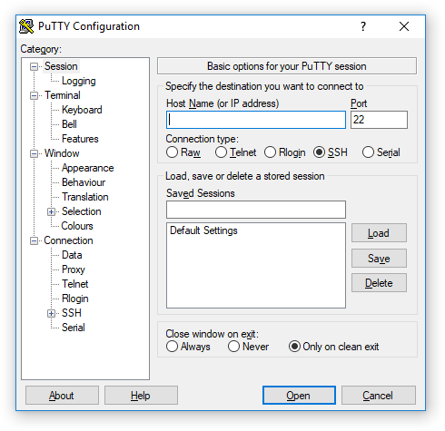
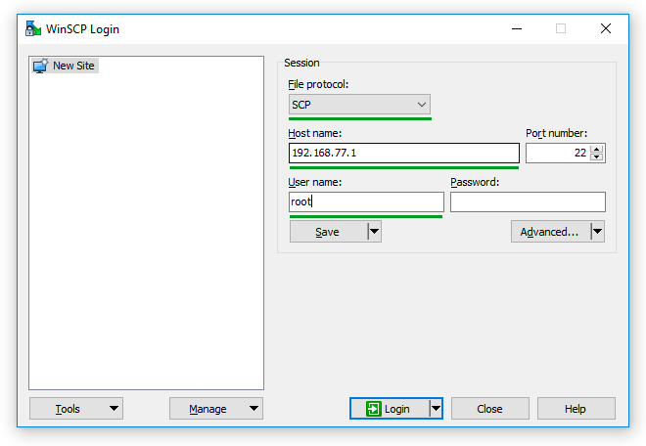
Операционная система ТРИК
Попасть в операционную систему ТРИК можно с помощью утилит PuTTY и WinSCP https://help.trikset.com/studio/utilities

Slide 13
Log файлы
Записи бортового журнала (log-файлы) нужны разработчикам, чтобы определить возникшую проблему.
https://help.trikset.com/feedback/logging

